Slide 1
Муниципальное бюджетное общеобразовательное учреждение «Школа-гимназия»
г. Ярцева Смоленской области
Мастер-класс
"3 Д на уроке
технологии"
Хартова М.А.,
учитель технологии

Slide 2
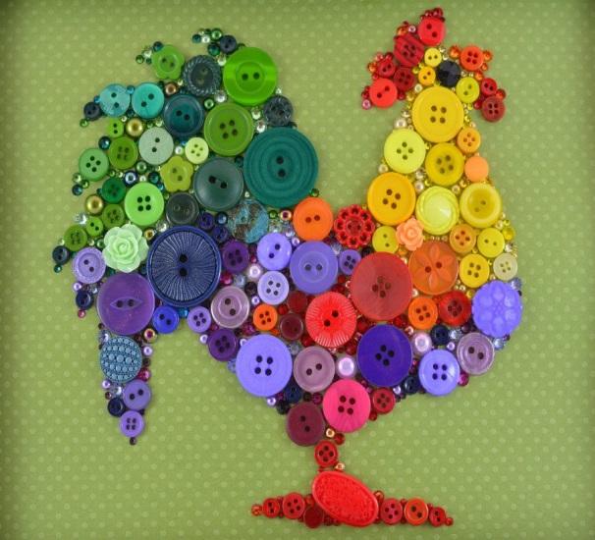
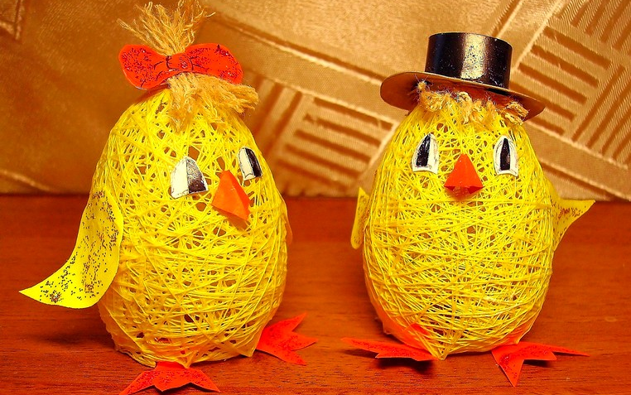
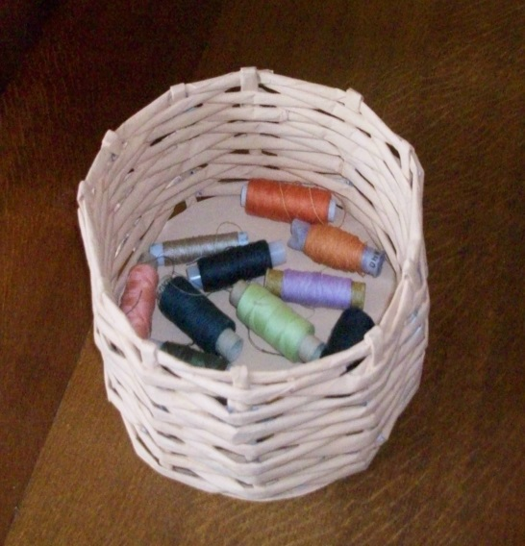
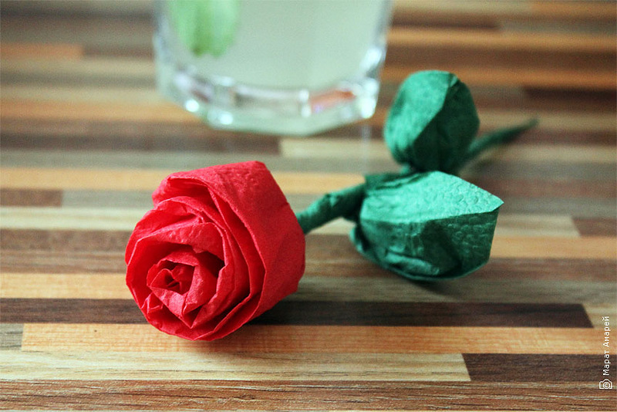
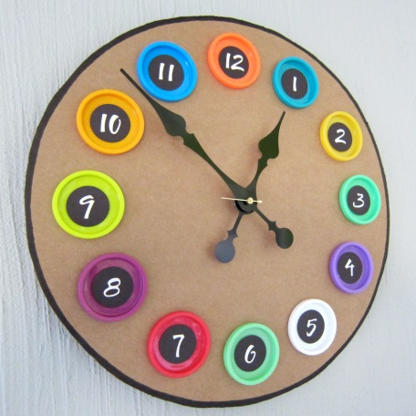
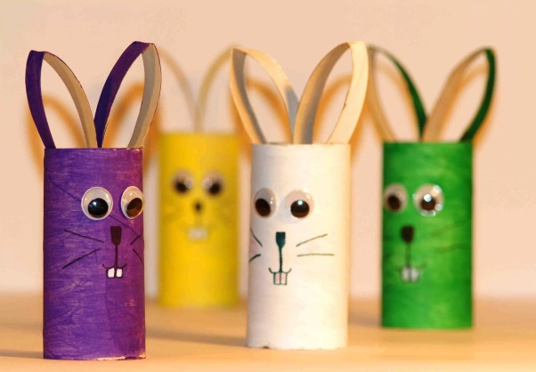
3 Д -
День Добрых Дел

Slide 3
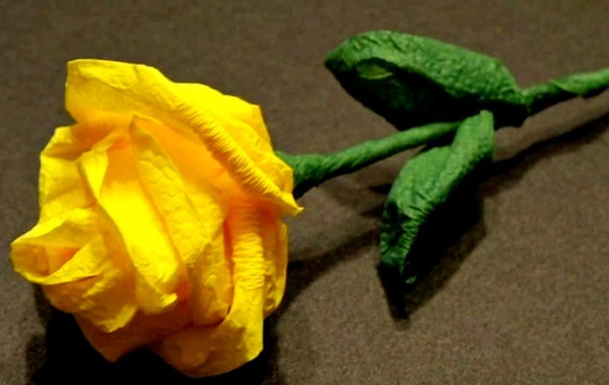
Мастер-класс для педагогов
«Технология изготовления объемного цветка из бумажных салфеток»
Цель мастер-класса: создание условий для передачи коллегам личного профессионального опыта в сфере творческой деятельности.
Задачи:
Создать условия для обучения умению создавать нарядный, оригинальный подарок к любому празднику, используя простые доступные для всех материалы;
Приобретение практических навыков в моделировании цветов из салфеток.

Slide 4
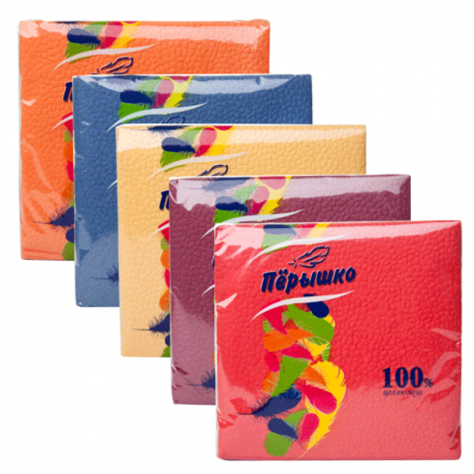
Салфетки – это материал, который может принять любую желаемую форму.
Происходит это за счет того, что они тонкие и достаточно мягкие, и при сворачивании или сложении не образуют ненужных линий, а ложатся волнами.
Именно поэтому бумажные салфетки очень удобно использовать для создания композиции.

Slide 5
Методы и приёмы:
групповая проектная деятельность;
проблемно-познавательный диалог;
практическая работа,
анализ конструкторских особенностей изделия;
ИКТ – иллюстрация способов деятельности через презентацию;
самоконтроль и самооценка деятельности.

Slide 6
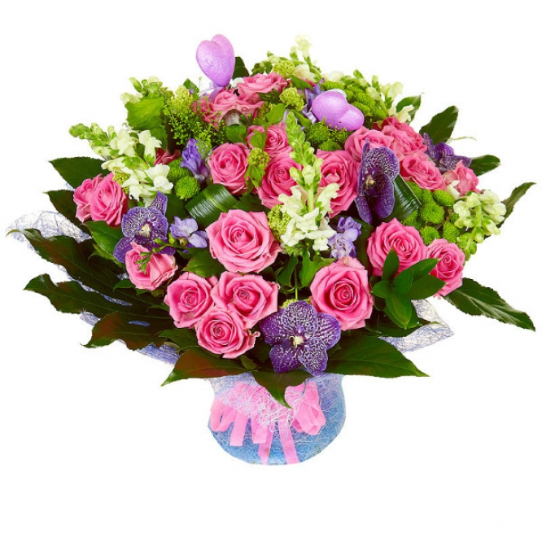
Они прекраснее всего, Что нам дает природа на земле: То - дар ее бесценный. Для всех искусств цветок - Образчик неизменный.
Жак Делиль
"Цветы - остатки рая на Земле". Пожалуй, нет такого человека, который равнодушно прошёл бы мимо скромной фиалки, очаровательной лилии, пламенеющего флокса, роскошной розы. . .

Slide 7
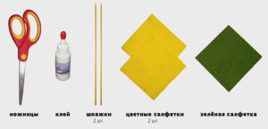
Необходимый материал

Slide 8
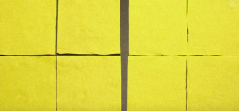
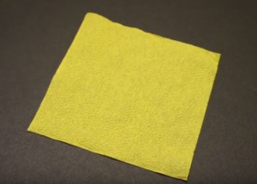
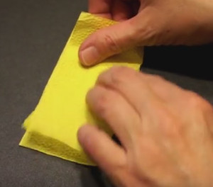
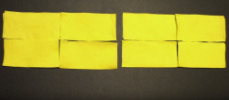
1
2
3
4

Slide 9
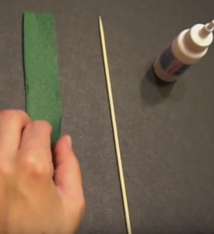
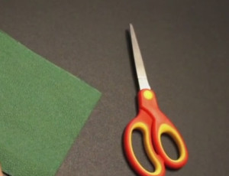
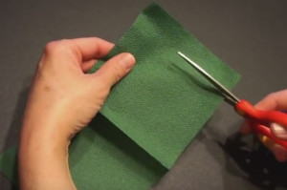
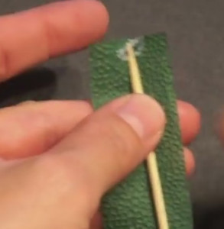
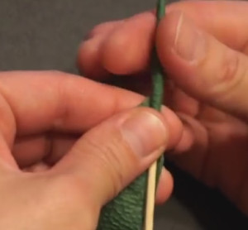
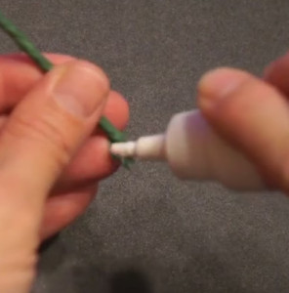

Slide 10
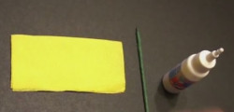
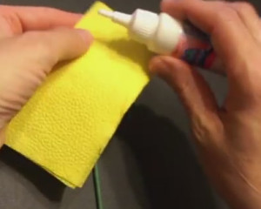
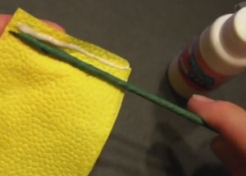
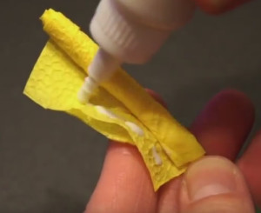
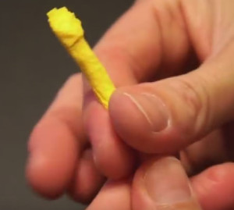
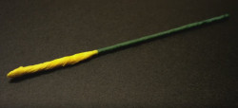

Slide 11
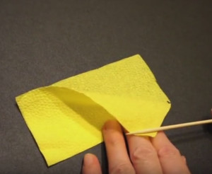
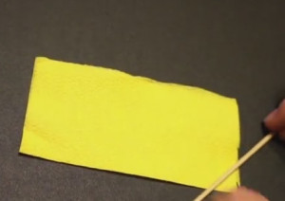
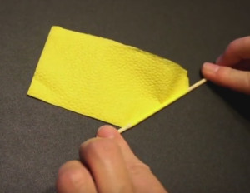
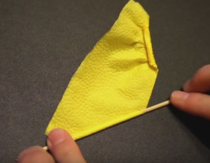
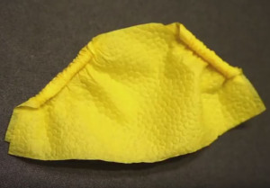
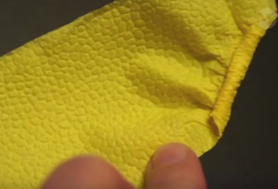
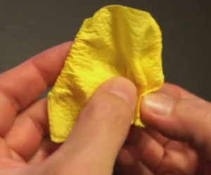
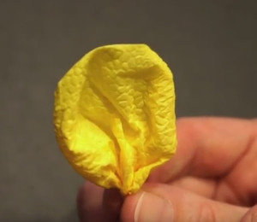
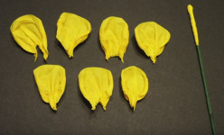

Slide 12
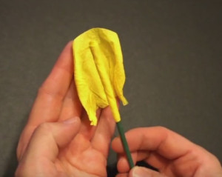
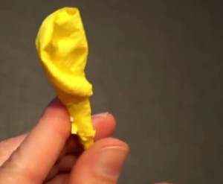
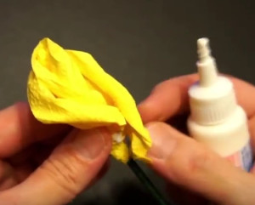
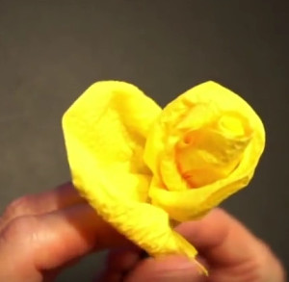
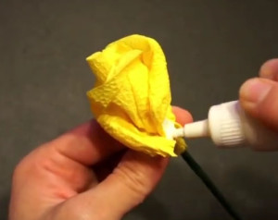
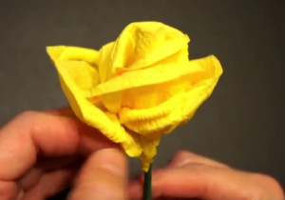
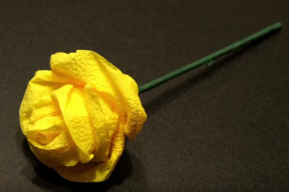

Slide 13
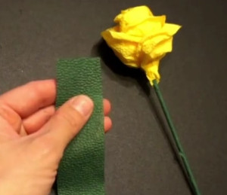
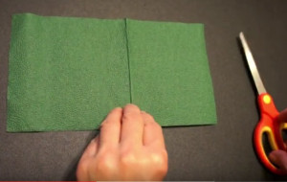
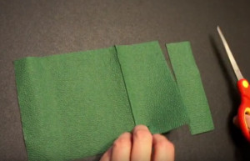
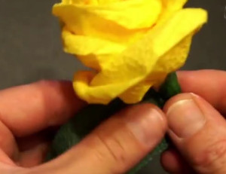
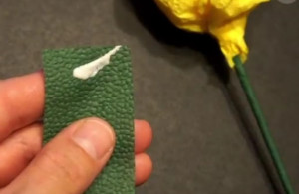

Slide 14
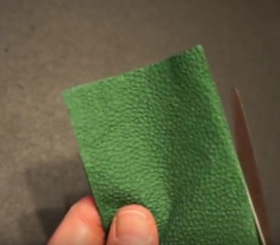
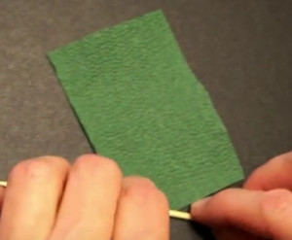
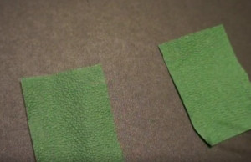

Slide 16
Цели рефлексии на мастер-классе:
сравнить способы и методы, применяемые другими, со своими;
собрать в общую копилку замеченное, обдуманное, понятое каждым;

Slide 17
СПАСИБО
ЗА ВНИМАНИЕ

